Slide 1
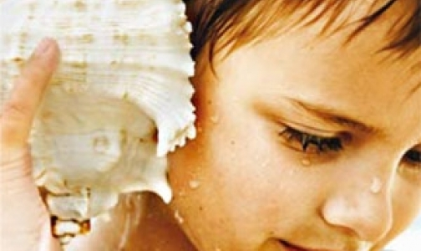
Что такое звук?
МАДОУ детский сад комбинированного вида «Колосок»
Музыкальный руководитель Попова Алефтина Анатольевна

Slide 2
Мастер- класс «Что такое звук? является разделом по работе с родителями из серии: «Экспериментирование на музыкальных занятиях»
Цель :
Узнать, что такое звук в домашних условиях, в период дистанционного обучения и на каникулах.
Задачи:
Помочь родителям освоить простые способы экспериментирования в домашних условиях.
Создать условия эмоционального сближения членов семьи.

Slide 3
Актуальность
В преддверии новогодних каникул каждый родитель задумывается о том, чем занять своего ребенка дома в период, когда нет возможности посещать кинотеатры, развлекательные центры и т. д. Ведь занятия с ребенком должны быть познавательными, безопасными и интересными.
Мастер-класс «Что такое звук» является помощником для родителей в обучении практическим занятиям детей дома. В создании домашней мини-лаборатории, путем простых опытов со звуками с помощью подручных материалов.

Slide 4
Нам понадобится:
Ёмкость с водой (таз, кастрюля, чашка);
Пластиковый контейнер;
Бумажные стаканчики;
Двухлитровая банка;
Мягкие игрушки маленького размера, массажные мячики, мишура (это могут быть любые предметы, которые помещаются в горлышко банки);
Сахар, соль, рис(можно выбрать что-то одно);
Пищевая пленка;
Ложка столовая;
Тесьма 5-7 мм. шириной, 30-40 длинной, скрепки, резинка для денег.

Slide 5
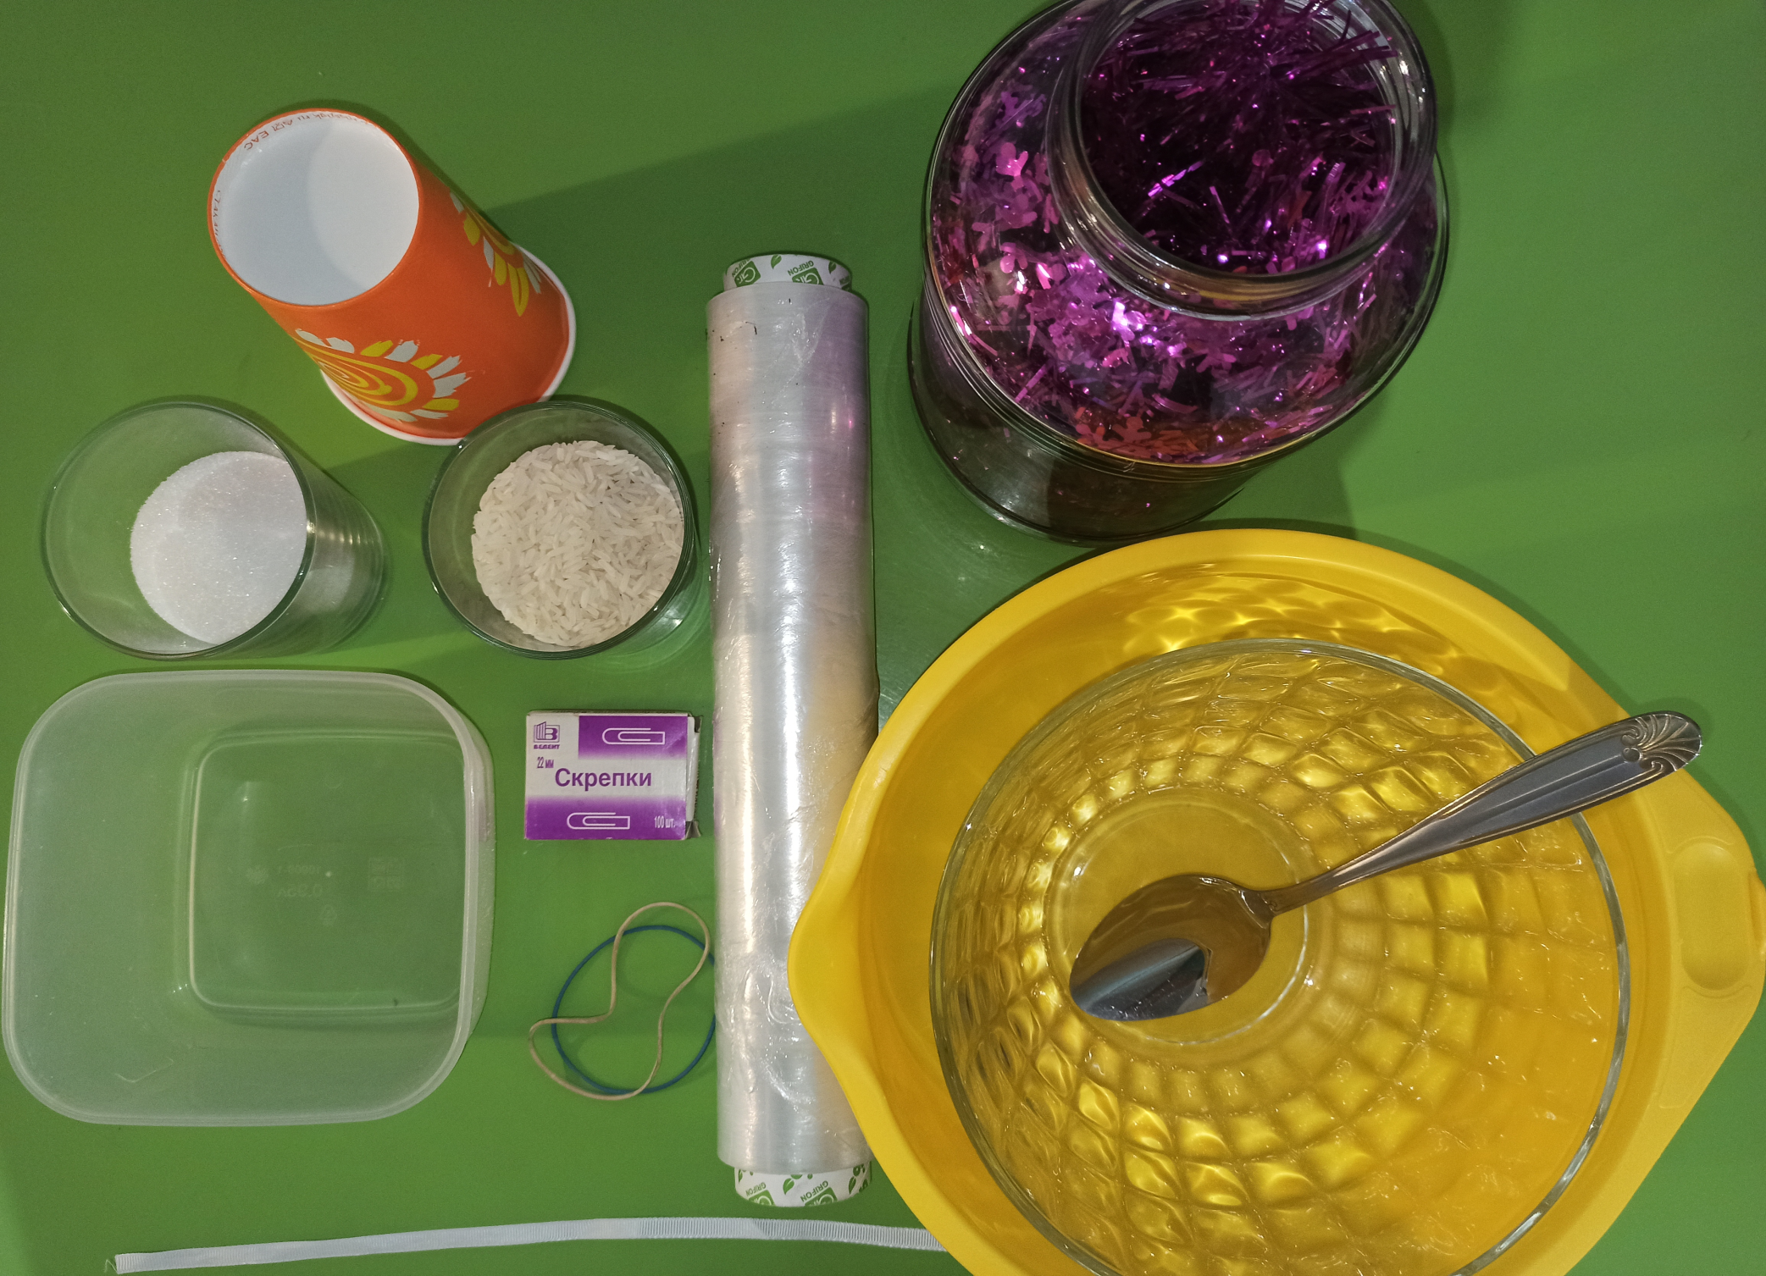

Slide 6
Опыт № 1 «Звуковая волна»
Для этого нальем в емкость воды и будем постукивать ложкой по краю, создавая звуковые вибрации, где увидим волны. Таким образом мы поймем, что звук можно не только услышать, но и увидеть

Slide 7
Опыт № 2 «Танцующий сахар»
На емкость натянем пищевую плёнку, сверху насыпаем сахар(соль, рис). Возьмем чашку (кастрюлю), повернем отверстием к емкости с сахаром. Будем стучать по ней ложкой, извлекая громкий звук. Сахар начнет подпрыгивать, и мы убедимся вновь, что звук можно увидеть.

Slide 8
Опыт № 3 «Как звучат предметы»
Натяните резинку между пальцами и послушайте звук. Он будет тихим. А теперь возьмите пластиковый контейнер(бумажный стаканчик), натяните резинку и попробуйте на нем поиграть. Звук заметно усилится, и вы услышите как звучат эти предметы. Это происходит, потому что, звуковая волна проходит через стенки предмета. Звуки могут быть разными по высоте. Это зависит от величины предмета.

Slide 9
Опыт № 4 «Эхо»
Возьмите пустую банку и поговорите в нее. Вы услышите эхо. Эхо – это звуковая волна, которая ударяется о дно банки и возвращается обратно.

Slide 10
Затем наполните банку предметами

Slide 11
Затем наполните банку предметами

Slide 12
Поговорите в банку вновь
Когда вы начнете говорить в наполненную банку, вы поймете , что «Эхо» больше нет. «Эхо» живет только в пустой банке. Предметы скрадывают пространство.

Slide 13
Опыт № 5 «Кукарекающий стаканчик»
Возьмите бумажный стаканчик, сделайте в дне отверстие. За скрепку привяжите тесьму и проденьте в отверстие. Смочите пальцы водой. Возьмите стаканчик в левую руку, а тесьму в правую. Прерывистыми движениями катитесь по тесьме сверху вниз. Вы услышите забавный звук, изображающий «кудахтанье». Это происходит потому, что стенки стакана вибрируют. Этот занимательный эксперимент вызовет бурю эмоций у ребенка и поднимет настроение всей семье!

Slide 14
Спасибо за внимание!

